Slide 1
数据可视化

Slide 2
主要内容
Pillow
Matplotlib
Echarts

Slide 3
Pillow
图像的基本知识
图像处理是一门应用非常广的技术，PIL(Python Imaging Library)是Python常用的图像处理库，支持大量图像格式，并提供操作图像的强大功能，包括新建图像、裁剪图像、复制图像、粘贴图像、调整图像的大小、旋转和翻转图像、图像滤波、调色板、添加文字等功能，这些功能只需要简单的代码即可完成。PIL仅支持到Python 2.7，Python 3.x使用兼容PIL的版本Pillow，它在PIL的基础上加入了许多新特性。详细了解PIL的强大功能，请请参考Pillow官方文档：
https://pillow.readthedocs.org/。

Slide 4
Pillow
图像的基本知识
图像的组成：都是由像素组成的。
像素点的描述：颜色值及其在图像中的位置。
1.图像的属性
size属性：表示图像的分辨率，即图像的宽和高（单位为像素），是一个二元的tuple，如（300,200），表示图像的宽为300，宽为200。
mode属性：表示图像的模式，常用的模式为：L (luminance)表示灰度图，RGB表示真彩色图，CMYK表示出版图像。
format属性：表示图像格式或来源，如果图像不是从文件读取，值为None。
palette属性：表示调色板，返回一个ImagePalette类型
2.图像空间坐标系统：图像中的默认坐标系为： 左上角是坐标原点(0, 0)，水平向右X轴，垂直向下Y轴。
3.图像的颜色表示：计算机通常将图像中像素点的值用RGB值表示，或者再加上alpha值（通透度，透明度），称为RGBA值。在Pillow中，RGBA的值表示为由4个整数组成的元组，分别是R、G、B、A，整数的取值范围0~255，如(255, 0, 0, 255)代表红色，A为0 表示透明，255表示不透明，当alpha值为0时，无论是什么颜色，该颜色都不可见。

Slide 5
Pillow
图像处理中常用的模块和函数
Image模块中最重要的类就是Image，它代表一张图片，可以通过以下几种方式实例化：从文件中读取图片，处理其他图片得到，或者直接创建一个图片。
（1）从文件中读取图片，创建Image对象
Image.open(filename)
（2）处理其他图片得到Image对象
Image. crop(rect)
（3）直接新建空白图像
Image.new(mode,size,color )

Slide 6
Pillow
图像处理中常用的模块和函数
除了open函数外，其他方法需要通过Image 类的实例进行调用。
（1）图像的读取和保存方法：
读取图像：
open(filename )：filename 为文件完整的路径表示，Pillow库支持相当多的图像格式。例如：Image.open("d:\图片1.jpg")
保存图像：
save(filename)函数:Image模块中的save()函数可以保存图像，该函数还可以提供第二个参数，用于指定文件的保存格式，如果没有第二个参数，那么文件名中的扩展名用来指定文件格式。例如：save("d:\图图.jpg")
（2）显示图像方法：
show()：不需要参数，直接显示图像对象
（3）从像中截取子图
crop(rect)：提供一个rect参数，表示截取子图在原始图像中的矩形区域。例如：rect = (50,50, 200,150)，crop(rect)表示新图为源图(50,50)到( 199,149)这部分区域的子图

Slide 7
Pillow
图像处理中常用的模块和函数
（4）粘贴图像
paste(Image, rect)：第一个参数为Image对象，第二个参数为矩形对象，表示把第一个参数的图像贴到源图像的矩形区域出，注意第一个参数Image对象的size必须和矩形对象保证尺寸一致，此外，矩形区域不能在图像外。
（5）几何变换方法：
resize(size) ：缩放图像，提供一个tuple参数，表示新图像的大小。例如：resize((640,640))，表示新生成一个图像，新图像是源图像经过变换后，尺寸为640*640。
rotate(angle)：提供一个int参数，表示逆时针旋转的角度，0-360之间。例如：rotate(45)表示新图像是源图像逆时针旋转45度得来的。
transpose(sign)：提供一个符号常量，Pillow通过此函数对于一些常见的旋转作了专门的定义。例如：transpose(Image.ROTATE_90) ，表示逆时针旋转90度 transpose(Image.FLIP_LEFT_RIGHT) 左右对换。
（6）色彩空间变换
convert(string) : 提供一个字符串参数，表示图像的mode属性。该函数可以用来将图像转换为不同色彩模式，如将彩色图像转换为灰度图像等。例如：convert("L")。

Slide 8
Pillow
图像处理中常用的模块和函数
（7）图像滤波
图像滤波，即在尽量保留图像细节特征的条件下对目标图像的噪声进行抑制，是图像预处理中不可缺少的操作。
在ImageFilter 模块中，提供了图像滤波filter( )函数，用于图像的滤波增强。
filter(ImageFilter.function) : 提供一个参数，表示滤波增强的方式。在ImageFilter模块中，预先定义了很多增强滤波器。
（8）图像增强
图像滤波增强处理实质上就是运用滤波技术来增强图像的某些空间频率特征，以改善地物目标与领域或背景之间的灰度反差，如调节图像的颜色、对比度、饱和度和锐化等等。
ImageEnhance.Contrast(Image)：提供一个图像对象，调整图像的对比度
ImageEnhance.Color(Image)：提供一个图像对象， 调整图像的颜色平衡
ImageEnhance.enhance(factor)：对选择属性的数值增强factor倍
ImageEnhance.Brightness(Image)：提供一个图像对象，调整图像的亮度
ImageEnhance.Sharpness(Image)：提供一个图像对象，调整图像的锐度

Slide 9
Pillow
图像处理中常用的模块和函数
ImageDraw模块中包含了ImageDraw类，它支持各种几何图形的绘制和文本的绘制，如直线、椭圆、弧、弦、多边形以及文字等。ImageDraw类中的几个函数：
Draw(image)：创建一个可以在给定图像上绘图的绘图对象。例如：
im= Image.open('d:\图片1.jpg' )
draw =ImageDraw.Draw(im)
draw.arc(xy, start, end, options)：在给定的区域内，在开始和结束角度之间绘制一条弧（圆的一部分）。例如：draw.arc((0,0,100,100),0, 180, fill = (0,255,0))，表示在源图的（0,0）到（100,100）这个矩形内画一个圆，顺时针取0度到180度之间的半圆弧，半圆弧颜色为绿色
draw.text(position,string, options)：在给定的位置绘制一个字符。参数position给出了文本的左上角的位置，参数options的font用于指定所用字体。例如：draw.text((0,0),"Hello", fill = (0,255,0))，表示在源图的(0,0)位置绘制绿色的Hello。

Slide 10

Pillow
图像处理中常用的模块和函数
【例】对图片进行灰度处理并进行边缘检测
from PIL import Image, ImageFilter
im = Image.open("d:\图片1.jpg")
print(im.mode," ",im.size)
out = im.convert("L")
out=out.filter(ImageFilter.FIND_EDGES)
out.show()
out.save("d:\图图.jpg")
>>>运行结果如右图
RGB (280, 200)

Slide 11

Pillow
图像处理中常用的模块和函数
【例】创建一个新的200*100的画布，并绘制两条对角线
from PIL import Image, ImageDraw
im= Image.new('RGB', (200, 100), '#FF0000' )
draw =ImageDraw.Draw(im)
draw.line((0,0,im.size[0],im.size[1]), fill=128,width=10)
draw.line((0,im.size[1], im.size[0], 0), fill = 128,width=10)
im.show()
del draw
Notes:
Fill 颜色填充

Slide 12
Pillow
图像处理中常用的模块和函数
【例】用pillow生成字母验证码图片
生成字母验证码图片的算法为：首先随机几个验证码字符和颜色,再将字符按随机颜色draw到画布上,最后添加干扰和保存图像
import random
import string
from PIL import Image, ImageFilter, ImageFont, ImageDraw
def getcolor1():
red = random.randrange(64, 255)
green = random.randrange(64, 255)
blue = random.randrange(64, 255)
return (red,green,blue)
def getcolor2():
red = random.randrange(32, 127)
green = random.randrange(32, 127)
blue = random.randrange(32, 127)
return (red,green,blue)

Slide 13
Pillow
图像处理中常用的模块和函数
【例】用pillow生成字母验证码图片
def getcode():
source = '1234567890qwertyuiopasdfghjklzxcvbnmQWERTYUIOPASDFGHJKLZXCVBNM'
resullt = ''
for i in range(4):
resullt += source[random.randrange(len(source))]
return resullt

Slide 14

Pillow
图像处理中常用的模块和函数
【例】用pillow生成字母验证码图片
def Verification_code():
size = (200,100)
#随机的颜色，只能稍稍提高安全
color = getcolor1()
#获取验证码中的四个字符
code = getcode()
#创建画布
imge = Image.new('RGB',size,color)
imagedraw = ImageDraw.Draw(imge,'RGB')
#选择字体
#imagefont = ImageFont.truetype('Arial.ttf',40)
imagefont=ImageFont.truetype("C:\\WINDOWS\\Fonts\\SIMLI.TTF", 80)
for i in range(4):
position = (20+40*i,10)
#写入验证码
imagedraw.text(position,code[i],font=imagefont,fill=getcolor1())
for j in range(500):
#加点进行干扰
imagedraw.point((random.randrange(200),random.randrange(100)), fill=getcolor2())
#对图像进行模糊滤镜处理
image = imge.filter(ImageFilter.BLUR)
image.save("d:\动态图片.jpg",dpi=(300.0, 300.0))
Verification_code()

Slide 15
主要内容
Pillow
Matplotlib
Echarts

Slide 16
Matplotlib
Matplotlib常用函数介绍
Matplotlib库中提供的Matplotlib.pyplot模块，能够以各种硬拷贝格式和跨平台的交互式环境快速地创建出版质量级别的多种类型的图形，如折线图，散点图，条形图，饼图，堆叠图，3D 图和地图图形等等。在一个图形窗口上，可以绘制多个图例，多个子图，也可以放大局部区域等。程序员利用Matplotlib进行图形开发，仅需要几行代码，便可达到目的，但程序员应该根据数据的特点，进行图表类型的选择，便于用户很容易通过图形理解分析数据。

Slide 17
Matplotlib
Matplotlib常用函数介绍
matplotlib.pyplot.figure()：创建新的图形窗口，如果不显式建立图形窗口，系统会自动建立图形窗口
matplotlib.pyplot.close()：关闭图形窗口
matplotlib.pyplot.show()：显示图形
matplotlib.pyplot.axis(rect)：用来指定坐标轴的视窗，例如：matplotlib.pyplot.axis([0, 6, 0, 20])，表示x轴的长度为0到6，y轴的长度为0到20。如果画图时，不指定x轴的长度和y轴的长度，系统会按要处理的数据特性，自动定义轴的长度。
matplotlib.pyplot.subplot(numrows[,] numcols[, ]fignum)：该函数相当于把原图形窗口分割成numrows*numcols个子窗口，目前的子窗口是第fignum个子窗口。子窗口的编号：从左向右、从上向下，顺序编号。例如：subplot(211)等同于subplot(2, 1, 1),
matplotlib.pyplot.xlabel(string) ：设置x轴标签
matplotlib.pyplot.ylabel(string) ：设置y轴标签
matplotlib.pyplot.title(string) : 设置图形的标题
matplotlib.pyplot.legend() ： 按缺省样式生成默认图例
matplotlib.pyplot.plot(*args, **kwargs)：绘制折线图
matplotlib.pyplot.pie(*args, **kwargs)：绘制饼图
matplotlib.pyplot. hist (*args, **kwargs)：绘制直方图
matplotlib.pyplot.bar(*args, **kwargs)：绘制条形图

Slide 18
Matplotlib
折线图的函数定义及属性说明
定义：折线图，就是将多个(x,y)点，连接起来，生成一个折线图。
下面给出该函数的常见调用形式：
plot([x], y, [fmt], data=None, **kwargs)
函数用于绘制一条折线图，x若省略，则plot函数自动创建从0开始的 x坐标；fmt是字符串类型，用于描述颜色标志线型属性的值，格式为：'[color][marker][line]'；kwargs用于设定线型、线宽、坐标点的标志等等图形的其他属性。
plot([x], y, [fmt], [x2], y2, [fmt2], ..., **kwargs) #用于绘制多条折线图
折线图的常见调用形式：
plot(x,y,label='First Line',color='r',linewidth=2,linestyle='-',marker='*',markersize=12)
或者写成：
matplotlib.pyplot.plot(x, y, 'r*-', label='First Line',linewidth=2, markersize=12)

Slide 19
Matplotlib
折线图的函数定义及属性说明
color | 图形颜色
linestyle | 线型：'-'（实线） ,'--'（虚线）,'-.'（点虚线） , ':'（点线） ,'None',' '（空）
label | 图形的图例名
Marker | 坐标点的标志样式，".",",","o","v","^","<","1" ,"2","3","4","8","s","p","*","_"
linewidth | 线宽
markeredgewidth | 标志的边宽
markeredgecolor | 标志的边颜色
markersize | 标志的大小
fillstyle | 标志填充的样式： ‘full’, ‘left’ , ‘right’ , ‘bottom’ , ‘top’ ,‘none’，表示填满，不填，还是填一半颜色

Slide 20
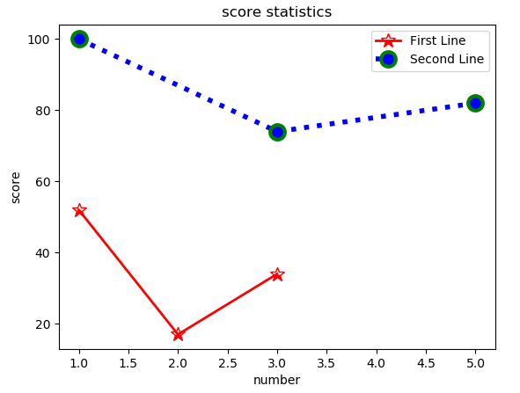
Matplotlib
【例】绘制两条折线图
import matplotlib.pyplot as plt
x = [1,2,3]
y = [52,17,34] #x和y合成三个点：（1,52），（2,17），（3,34）
x2 = [1,3,5]
y2 = [100,74,82] #x2和y2合成三个点：（1,100），（3,74），（5,82）
plt.plot(x,y,label='First Line',fillstyle='bottom',color='r',linewidth=2,linestyle='-',marker='*',markersize=12)
plt.plot(x2,y2,label='Second Line',color='b',linewidth=4,linestyle=':',marker='o',markersize=12,markeredgewidth=3,markeredgecolor='g')
plt.xlabel('number') #设置x轴标签
plt.ylabel('score') #设置y轴标签
plt.title('score statistics') #设置图形的标题
plt.legend() #按缺省样式生成默认图例
plt.show()

Slide 21
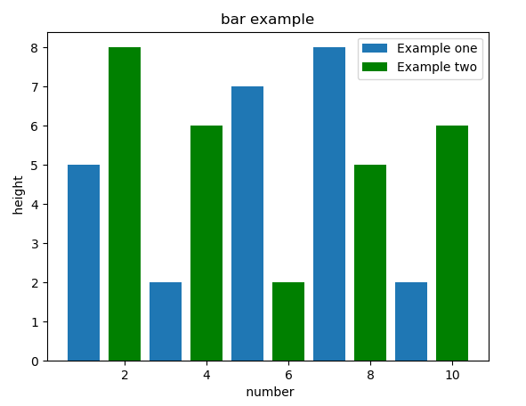
Matplotlib
【例】条形图案例
import matplotlib.pyplot as plt
plt.bar([1,3,5,7,9],[5,2,7,8,2], label="Example one")
plt.bar([2,4,6,8,10],[8,6,2,5,6], label="Example two", color='g')
plt.xlabel(' number')
plt.ylabel(' height')
plt.title('bar example')
plt.legend()
plt.show()

Slide 22
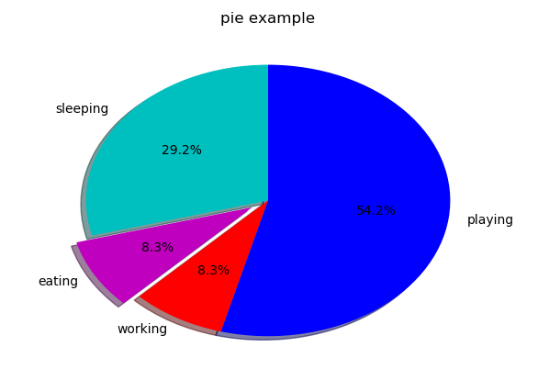
Matplotlib
【例】饼图案例
import matplotlib.pyplot as plt
slices = [7,2,2,13]
activities = ['sleeping','eating','working','playing']
cols = ['c','m','r','b']
plt.pie(slices, labels=activities,colors=cols, startangle=90, shadow= True, explode=(0,0.1,0,0), autopct='%1.1f%%')
plt.title('pie example')
plt.show()
Notes:
def pie(x, explode=None, labels=None, colors=None, autopct=None, pctdistance=0.6, shadow=False, labeldistance=1.1, startangle=None, radius=None, counterclock=True, wedgeprops=None, textprops=None, center=(0, 0), frame=False, rotatelabels=False, hold=None, data=None)
x :(每一块)的比例，如果sum(x) > 1会使用sum(x)归一化； labels :(每一块)饼图外侧显示的说明文字； explode :(每一块)离开中心距离； startangle :起始绘制角度,默认图是从x轴正方向逆时针画起,如设定=90则从y轴正方向画起； shadow :在饼图下面画一个阴影。默认值：False，即不画阴影； labeldistance :label标记的绘制位置,相对于半径的比例，默认值为1.1, 如<1则绘制在饼图内侧； autopct :控制饼图内百分比设置,可以使用format字符串或者format function '%1.1f'指小数点前后位数(没有用空格补齐)； pctdistance :类似于labeldistance,指定autopct的位置刻度,默认值为0.6； radius :控制饼图半径，默认值为1； counterclock ：指定指针方向；布尔值，可选参数，默认为：True，即逆时针。将值改为False即可改为顺时针。 wedgeprops ：字典类型，可选参数，默认值：None。参数字典传递给wedge对象用来画一个饼图。例如：wedgeprops={'linewidth':3}设置wedge线宽为3。 textprops ：设置标签（labels）和比例文字的格式；字典类型，可选参数，默认值为：None。传递给text对象的字典参数。 center ：浮点类型的列表，可选参数，默认值：(0,0)。图标中心位置。 frame ：布尔类型，可选参数，默认值：False。如果是true，绘制带有表的轴框架。 rotatelabels ：布尔类型，可选参数，默认为：False。如果为True，旋转每个label到指定的角度。

Slide 23
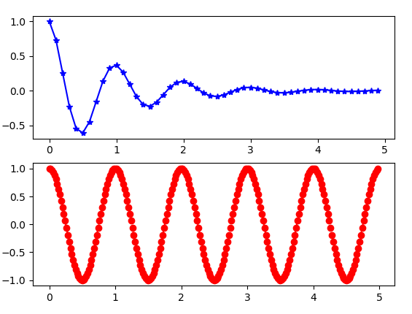
Matplotlib
【例】创建2个子图，并绘制图形
import matplotlib.pyplot as plt
import numpy as np
plt.figure()
plt.subplot(211)
x1 = np.arange(0.0, 5.0, 0.1)
y1=np.exp(-x1) * np.cos(2*np.pi*x1)
plt.plot(x1,y1,'b-*')
x2 = np.arange(0.0, 5.0, 0.02)
y2=np.cos(2*np.pi*x2)
plt.subplot(212)
plt.plot(x2,y2,'r--o')
plt.show()
plt.close()
Notes:
np.arange() 函数返回一个有终点和起点的固定步长的排列，如[1,2,3,4,5]，起点是1，终点是6，步长为1。 参数个数情况： np.arange()函数分为一个参数，两个参数，三个参数三种情况 1）一个参数时，参数值为终点，起点取默认值0，步长取默认值1。 2）两个参数时，第一个参数为起点，第二个参数为终点，步长取默认值1。 3）三个参数时，第一个参数为起点，第二个参数为终点，第三个参数为步长。其中步长支持小数

Slide 24
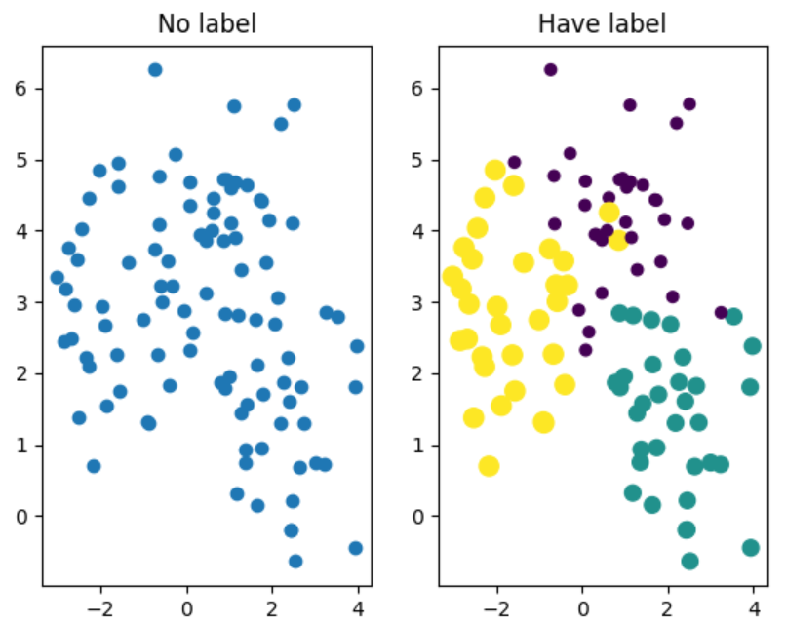
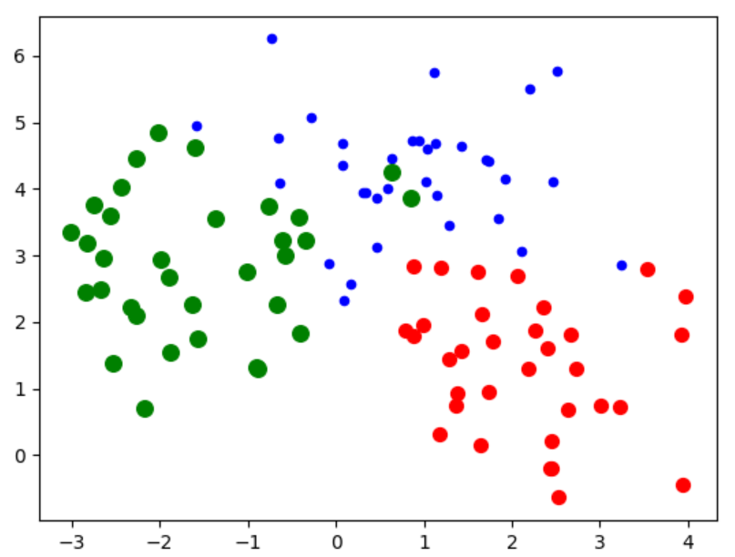
Matplotlib
【例】散点图案例
from sklearn.datasets import make_blobs
import matplotlib.pyplot as plt
X, y = make_blobs(n_samples=100, centers=3, n_features=2,random_state=0)
y=y+1;
plt.figure(1)
ax=plt.subplot(121)
plt.scatter(X[:,0],X[:,1])
ax.set_title('No label')
ax=plt.subplot(122)
plt.scatter(X[:,0],X[:,1],y*30,y*30)
ax.set_title('Have label')
plt.figure(2)
ax=plt.subplot(111)
id=(y==1)
plt.scatter(X[id,0],X[id,1],s=20,color='b')
id=(y==2)
plt.scatter(X[id,0],X[id,1],s=50,color='r')
id=(y==3)
plt.scatter(X[id,0],X[id,1],s=70,color='g')
plt.show()
Notes:
sklearn.datasets.make_blobs(n_samples=100, n_features=2,centers=3, cluster_std=1.0, center_box=(-10.0, 10.0), shuffle=True, random_state=None)
n_samples是待生成的样本的总数。
n_features是每个样本的特征数。
centers表示类别数。
cluster_std表示每个类别的方差，例如我们希望生成2类数据，其中一类比另一类具有更大的方差，可以将cluster_std设置为[1.0,3.0]。
matplotlib.pyplot.scatter(x, y, s=None, c=None, marker=None, cmap=None, norm=None, vmin=None, vmax=None, alpha=None, linewidths=None, verts=None, edgecolors=None, *, data=None, **kwargs)
x，y：表示的是大小为(n,)的数组，也就是我们即将绘制散点图的数据点
s:是点的面积，一个实数或者是一个数组大小为(n,)，这个是一个可选的参数。
c:表示的是颜色，也是一个可选项。默认是蓝色'b',表示的是标记的颜色，或者可以是一个表示颜色的字符，或者是一个长度为n的表示颜色的序列等等，感觉还没用到过现在不解释了。但是c不可以是一个单独的RGB数字，也不可以是一个RGBA的序列。可以是他们的2维数组（只有一行）。
marker:表示的是标记的样式，默认的是'o'。
cmap:Colormap实体或者是一个colormap的名字，cmap仅仅当c是一个浮点数数组的时候才使用。如果没有申明就是image.cmap
norm:Normalize实体来将数据亮度转化到0-1之间，也是只有c是一个浮点数的数组的时候才使用。如果没有申明，就是默认为colors.Normalize。
vmin,vmax:实数，当norm存在的时候忽略。用来进行亮度数据的归一化。
alpha：实数，0-1之间。
linewidths:也就是标记点的长度。
id=(y==1)抽取y=1的位置
X[id,0]获取相应true位置上的第1维数据

Slide 25
主要内容
Pillow
Matplotlib
Echarts

Slide 26
Echarts
ECharts，是百度提供的基于JavaScript 实现的开源可视化库，可以流畅的运行在 PC 和移动设备上，兼容当前绝大部分浏览器（IE8/9/10/11，Chrome，Firefox，Safari等），其底层依赖轻量级的矢量图形库 ZRender，并提供了组件解决多维度数据筛取、视图缩放平移、展示细节等交互功能，可高度个性化定制的数据可视化图表。
ECharts 提供了常规的折线图、柱状图、散点图、饼图、K线图，用于统计的盒形图，用于地理数据可视化的地图、热力图、线图，用于关系数据可视化的关系图等，ECharts支持包括二维表，key-value 等多种格式的数据源，通过简单的设置 encode 属性就可以完成从数据到图形的映射。详细介绍见官网：http://echarts.baidu.com/，https://github.com/pyecharts/pyecharts
Python 中提供了第三方库pyecharts，用于生成 Echarts 图表。

Slide 27
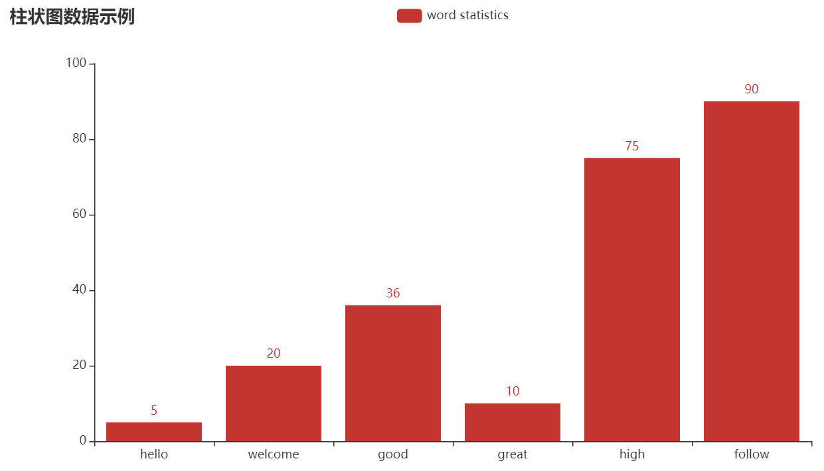
Echarts
【例】用柱状图显示每个单词的词频
from pyecharts.charts import Bar
import pyecharts.options as opts
bar = Bar()
datax=["hello", "welcome", "good", "great", "high", "follow"]
datay=[5, 20, 36, 10, 75, 90]
bar.add_xaxis(datax)
bar.add_yaxis("word statistics",datay)
bar.set_global_opts(title_opts=opts.TitleOpts(title="柱状图数据示例"))
bar.render(r"d:\myfirstchart.html")
Notes:
使用1.9版本的pyechars

Slide 28
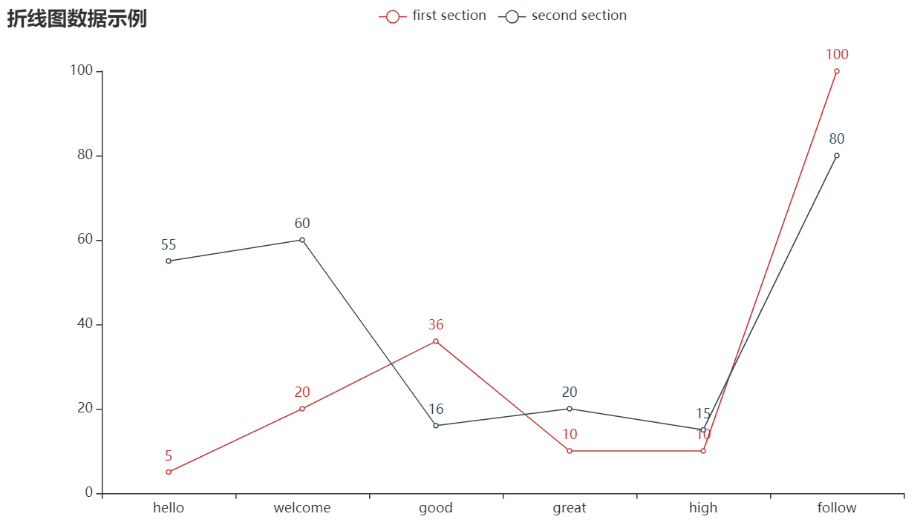
Echarts
【例】用折线图显示2个section的单词统计
from pyecharts.charts import Line
import pyecharts.options as opts
attr =["hello", "welcome", "good", "great", "high", "follow"]
v1 =[5, 20, 36, 10, 10, 100]
v2 =[55, 60, 16, 20, 15, 80]
line =Line()
line.add_xaxis(attr)
line.add_yaxis("first section", v1)
line.add_xaxis(attr)
line.add_yaxis("second section", v2)
line.set_global_opts(title_opts=opts.TitleOpts(title="折线图数据示例"))
line.render(r"d:\myfirstchart.html")

Slide 29
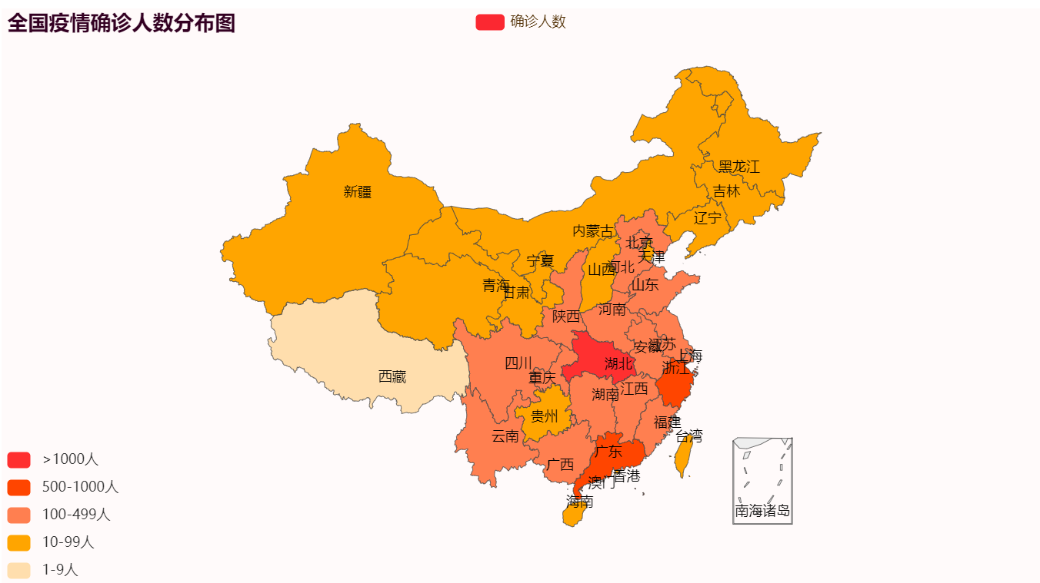
from pyecharts.charts import Map
from pyecharts import options as opts
from pyecharts.globals import ThemeType#主题
ls = [['湖北', 9074], ['浙江', 661], ['广东', 632], ['河南', 493], ['湖南', 463], ['安徽', 340], ['江西', 333], ['重庆', 275],
['江苏', 236], ['四川', 231], ['山东', 230], ['北京', 191], ['上海', 182], ['福建', 159], ['陕西', 116], ['广西', 111],
['云南', 105], ['河北', 104], ['黑龙江', 95], ['辽宁', 69], ['海南', 64], ['山西', 56], ['天津', 48], ['甘肃', 40], ['贵州', 38],
['宁夏', 28], ['内蒙古', 27], ['吉林', 23], ['新疆', 21], ['香港', 14], ['青海', 11], ['台湾', 10], ['澳门', 8], ['西藏', 1]]
# ls = [list(z) for z in zip(keys, values)]#列表推导式
c = (
# 初始化配置项中可以设置画布宽高，背景色和主题
Map(init_opts=opts.InitOpts(bg_color="#FFFAFA", theme=ThemeType.ROMANTIC))
.add("确诊人数", ls, "china", is_map_symbol_show=False, ) # 设置是否显示地图上的小红点
.set_global_opts(
# 标题配置项，pos_left可取值center、left、right、5%等等
title_opts=opts.TitleOpts(title="全国疫情确诊人数分布图", pos_left="left"),
visualmap_opts=opts.VisualMapOpts(
is_piecewise=True, # 设置是否为分段显示
# 自定义的每一段的范围，以及每一段的文字，以及每一段的特别的样式。例如：
pieces=[
{"min": 1000, "label": '>1000人', "color": "#FF3030"}, # 不指定 max，表示 max 为无限大（Infinity）。
{"min": 500, "max": 1000, "label": '500-1000人', "color": "#FF4500"},
{"min": 100, "max": 499, "label": '100-499人', "color": "#FF7F50"},
{"min": 10, "max": 99, "label": '10-99人', "color": "#FFA500"},
{"min": 1, "max": 9, "label": '1-9人', "color": "#FFDEAD"},
# {"value": 0.004, "label": '123（自定义特殊颜色）', "color": 'grey'},# //表示 value 等于 123 的情况
# {"max": 0, "color": "blue"} # 不指定 min，表示 min 为无限大（-Infinity）。
],
),
)
)
c.render(r"d:\myfirstchart.html")
【例】在地图上显示各省的疫情人数

